Slide 1
פסיכולוגיה ניסויית
שיעור סינכרוני, 25/1/24

Slide 2
אז מה נעשה היום?
  תזכורות תוקף ומערכי מחקר
  דוגמאות דוגמאות דוגמאות!
    זיהוי מערכי מחקר
    תוקף על גווניו וסוגיו

Slide 3
אז על מה הקורס בכלל?
שיעור 1: מהו מחקר?
שיעור 2-5: תקפי ניסוי + מערכי מחקר
שיעור 6-7: מדידה
שיעור 8-9: מערכים דמויי-ניסוי ומערכי נבדק בודד
שיעור 10: מבט-על
שיעור צפייה בבית: אתיקה
Notes:
תזכורת – אנחנו בשלב בקורס בו אנחנו לומדים על תקפי ניסוי ומערכי מחקר שונים שעונים (או לא עונים) על האיומים השונים על התקפים

Slide 4
תזכורת - תוקף
תוקף המסקנה הסטטיסטית
ודאות המסקנה הסטטיסטית שהתקבלה לגבי הקשר בין המשתנים.
תוקף פנימי
עד כמה ודאי שבהשוואה בין תנאי הניסוי, המשתנה התלוי נתון אך ורק להשפעת המשתנה הבלתי תלוי.
תוקף מבנה
עד כמה משקפים המשתנים האופרציונליים את המשתנים התיאורטיים.
תוקף חיצוני
הכללה ממסקנות המחקר לגבי כלל האוכלוסייה ולגבי מצבים רבים במציאות.

Slide 5
קריטריונים לשיפוט תוקף הניסוי
תוקף מבנה
תוקף פנימי
תוקף המסקנה הסטטיסטית
תוקף חיצוני
יכולת ההכללה של ממצאי הניסוי
הרלוונטיות לשאלה התיאורטית
תנאים להסקת סיבתיות

Slide 6
תזכורת – מערכי מחקר שגויים
ניתוח מקרה
מערך לפני-אחרי עם קבוצה בודדת
הסטוריה
בשילה
מדידה (מדד תגובתי ומדד לא תגובתי)
רגרסיה לממוצע
שינויים במכשור/מדידה
מערך אחרי ללא הקצאה מקרית
ברירה
מערך לפני-אחרי ללא הקצאה מקרית
אינטראקציה בין ברירה לאיומים למעלה
אינטראקציה בין ברירה לטיפול

Slide 7
תזכורת – מערכי מחקר
מערכי מחקר שאינם תקינים (להסקה סיבתית)
  מערך ניתוח מקרה (case study)
  מערך לפני-אחרי עם קבוצה בודדת
  מערך אחרי (או לפני-אחרי) ללא הקצאה מקרית
מערכי מחקר תקינים
  מערך לפני-אחרי עם קבוצת ביקורת (הקצאה רנדומלית)
  מערך ארבע הקבוצות של Solomon.
  מערך אחרי עם קבוצת ביקורת (הקצאה רנדומלית).
  מערך תוך-נבדקי.
Notes:
מדובר על משפחות של מערכים, כמובן

Slide 8
אז מה נעשה היום?
  תזכורות תוקף ומערכי מחקר
  דוגמאות דוגמאות דוגמאות!
    זיהוי מערכי מחקר
    תוקף על גווניו וסוגיו

Slide 9

מקרה 2 – דור 5 וקורונה

Slide 10

מקרה 2 – דור 5 וקורונה

Slide 11
מקרה 2 – דור 5 וקורונה
פוסטים בפייסבוק אינם ראיות קבילות מדעית ולרוב לא מהווים טענות סיבתיות חזקות (אם בכלל)
- מנוסחים בצורה שאינה חד משמעית (יש השוואה למדינות אחרות? אין?)
- מתעלמים מהסברים שאינם מסתדרים

Slide 12
מקרה 2 – דור 5 וקורונה
לצורך השאלה הבאה – נניח שיש השוואה למדינות אחרות בהן היה 5G והיו יותר התפרצויות (מערך אחרי ללא הקצאה מקרית)

Slide 13
מקרה 2 – דור 5 וקורונה

Slide 14
תזכורת – איומים על מערכי מחקר
מערך לפני-אחרי עם קבוצה בודדת
הסטוריה
בשילה
מדידה (מדד תגובתי ומדד לא תגובתי)
רגרסיה לממוצע
שינויים במכשור/מדידה
מערך אחרי ללא הקצאה מקרית
ברירה
מערך (לפני)-אחרי ללא הקצאה מקרית
אינטראקציה בין ברירה לאיומים למעלה
אינטראקציה בין ברירה לטיפול
אינטראקציה בין ברירה למכשור (מדידה).
איכות וכמות המדידה שונות בין מדינות שונות.
אם המדד עליו מבוסס הממצא לא מהימן ואינו תקף, אין שום משמעות לתוצאות

Slide 15

What makes us attractive?
Notes:
100 Humans Episode 1:
Intro to 1:04
07:21 to 12:28

Slide 18
מערך אחרי עם קבוצת ביקורת
(Posttest-only control group design)
ראיון
R X O₁
R O₂
מדים
ללא מדים
שיפוט אטרקטיביות
מגדר השחקנ.ית הותאם לזהות המינית של המשתתפ.ת!
(התוצאות הוצגו בנפרד לפי מגדר המשתתפ.ת; לא בהכרח רלוונטי לשאלה המקורית)

Slide 19
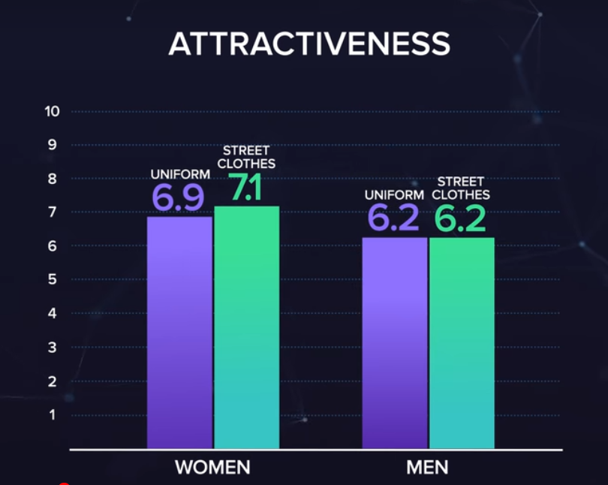
תזכורת לשאלת המחקר
Do uniforms make someone more attractive?

Slide 21
Notes:
And results later
12:28 To 13:23 (full rundown)

Slide 22
תזכורת – מערכי מחקר
מערך עם בדיקה אחרי בלבד
איומים מעטים על תוקף פנימי:
אין איום של בשילה, היסטוריה, ברירה, נשירה, רגרסיה.
איומים (משניים) של היסטוריה מקומית.
האיומים על התוקף החיצוני:
הכללה מוגבלת: הדגימה, ההיסטוריה, או עצם השתתפות בניסוי מבדילות מהמציאות.
איומים על תוקף המסקנה הסטטיסטית:
טעות מסוג שני (עוצמת מבחן נמוכה)

Slide 23
תרחיש 1
מרצה בקורס במחלקה לפסיכולוגיה באוניברסיטת נבוכדנאצר רוצה לבחון את ההשפעה של פגישות אישיות על ביצועי סטודנטים לפסיכולוגיה בקורס. התמזל מזלו של המרצה והוא מלמד שתי קבוצות קורס בסיסי בסטטיסטיקה בסמסטר א' של שנה א'. שתי הקבוצות דומות במאפיינים שלהן.
קבוצה אחת היא קבוצת הביקורת, אותה הוא מלמד כרגיל. בקבוצה השנייה הוא קובע שעת קבלה אישית עם כל אחד מהסטודנטים לאורך הקורס. המשתנה התלוי הוא הציון הסופי של הסטודנטים בקורס.

Slide 25
6. מערך עם בדיקה אחרי בלבד
(Posttest-only control group design)
R X O₁
R O₂
ציונים
קבוצות דומות במאפיינים – קירוב להקצאה מקרית
טיפול

Slide 26
אין איום בולט על התוקף

Slide 27
תרחיש 1 - המשך
אחת מההשערות המוקדמות של החוקר היא שמתן תשומת לב אישית יעזור לסטודנטים עם ציונים חלשים ולא יעזור לסטודנטים עם ציונים חזקים.
כדי לבחון את ההשערה, המרצה מסתכל על השפעת מתן תשומת לב על 5 סטודנטים שקיבלו את הציון הנמוך ביותר בבוחן הראשון בקורס ועל 5 הסטודנטים שקיבלו את הציון הגבוה ביותר בבוחן הראשון.
לשמחתו, הנתונים תומכים בהשערה. חמשת הסטודנטים עם הציון הנמוך ביותר בבוחן הראשון הראו שיפור משמעותי בציוניהם. חמשת הסטודנטים עם הציון הגבוה ביותר בבוחן הראשון הראו ירידה קלה בציוניהם.

Slide 28
(בשילה, הסטוריה, רציית_נסיין, הטיית_נסיין, רגרסיה_לממוצע, ברירה, ברירה_אינטראקציה, מכשור, מדידה, מיצוי, בלבדיות, אחר, אין)

Slide 29
רגרסיה לממוצע
שמונה נבדקים לדוגמה:
ממוצע
True | 8 | 7 | 6 | 5 | 4 | 3 | 2 | 1
error₁ | 0 | 2+ | 4- | 2- | 0 | 3- | 3+ | +4
O₁ | 8 | 9 | 2 | 3 | 4 | 0 | 5 | 5 | 2.25
error₂ |  |  | 2- | 3+ | 2+ | 3-
O₂ |  |  | 4 | 8 | 6 | 0 |  |  | 4.5
רגרסיה לממוצע: אם התצפיות במדידה הראשונה היו קיצוניות בגלל טעות מדידה מקרית, במדידות עוקבות הן ישאפו לממוצע

Slide 30


